Slide 1

Результат мониторинговых мероприятий родительского контроля по организации питания в МДОУ «Стальновский детский сад «Ивушка» Джанкойского района Республики Крым
Муниципальное дошкольное образовательное учреждение «Стальновский детский сад «Ивушка»
с.Стальное, 2025г.

Slide 2
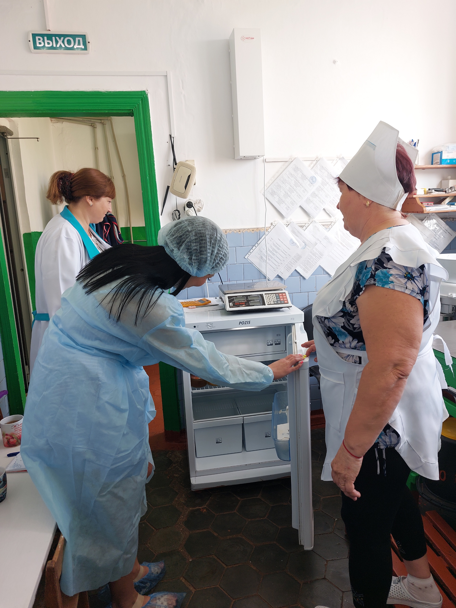
Цель данного контроля : ознакомление родительской общественности с процессом организации питания в МДОУ «Стальновский детский сад «Ивушка»

Slide 3
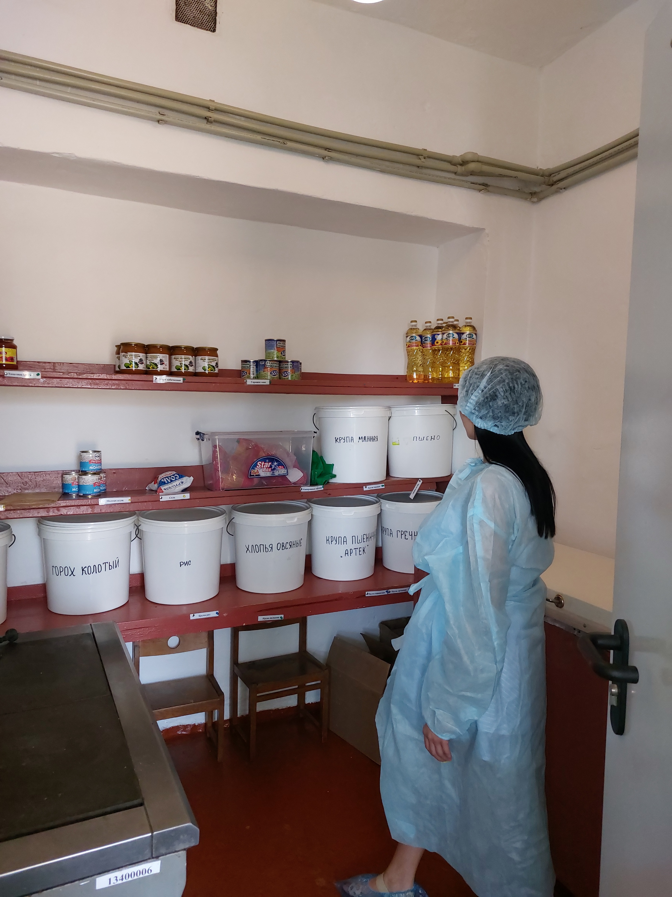
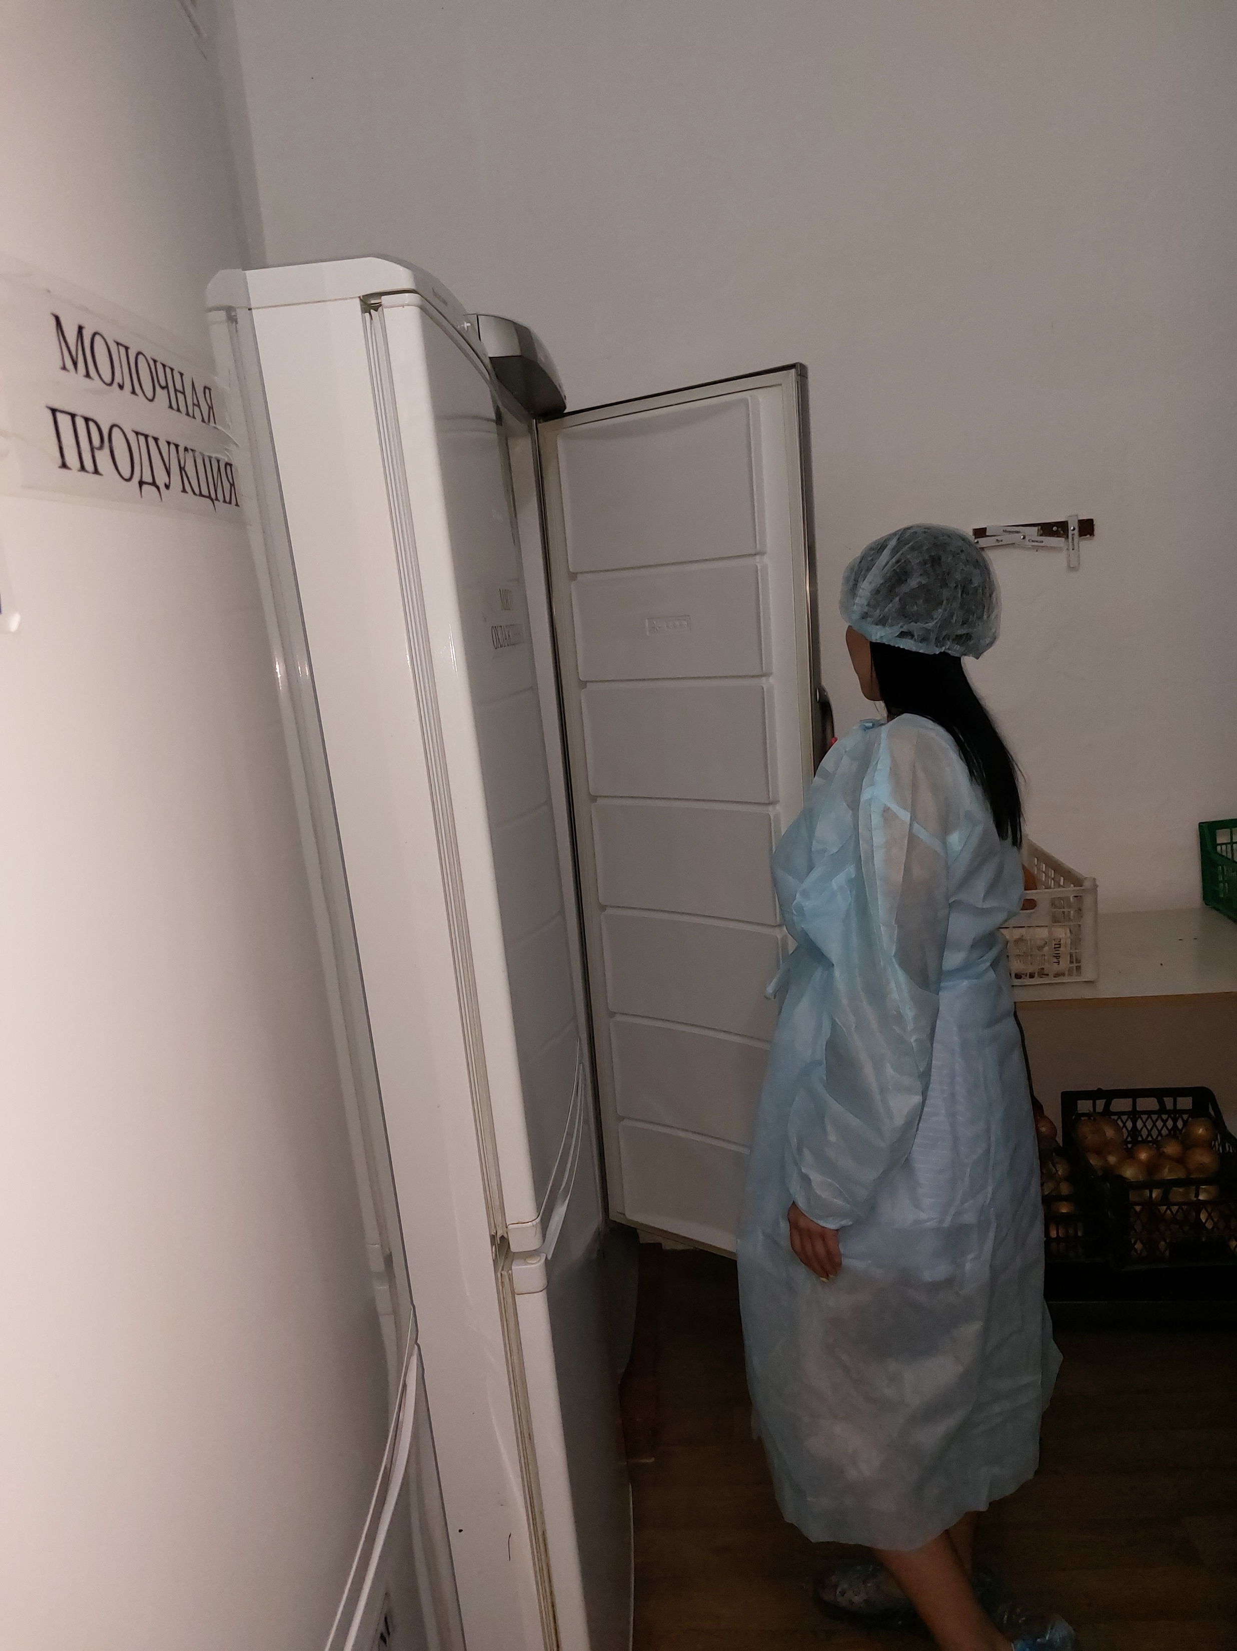
Организация полноценного, сбалансированного питания детей – одно из важных направлений деятельности МДОУ. Контроль за качеством получаемых продуктов, условиями их хранения и сроками реализации осуществляется ежедневно сотрудниками ДОУ и родительским комитетом. На пищеблоке родители проконтролировали условия хранения круп и молока.

Slide 4
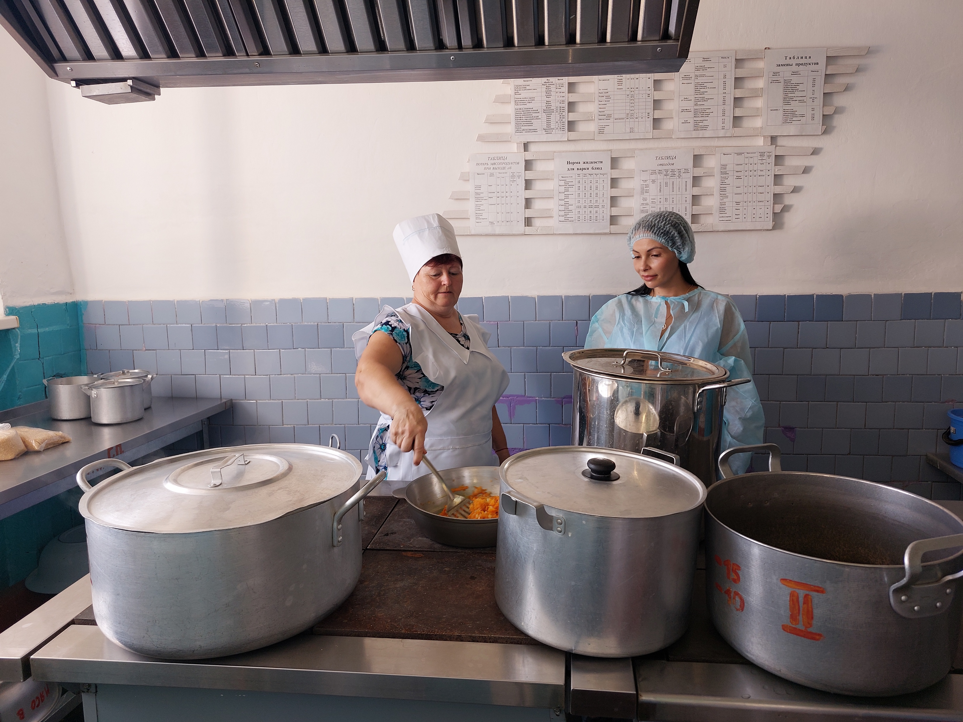
С целью обеспечения эффективного контроля за качеством питания в летний оздоровительный период 2025г в нашем детском саду был проведен родительский контроль за организацией питания детей в МДОУ «Стальновский детский сад «Ивушка».

Slide 5
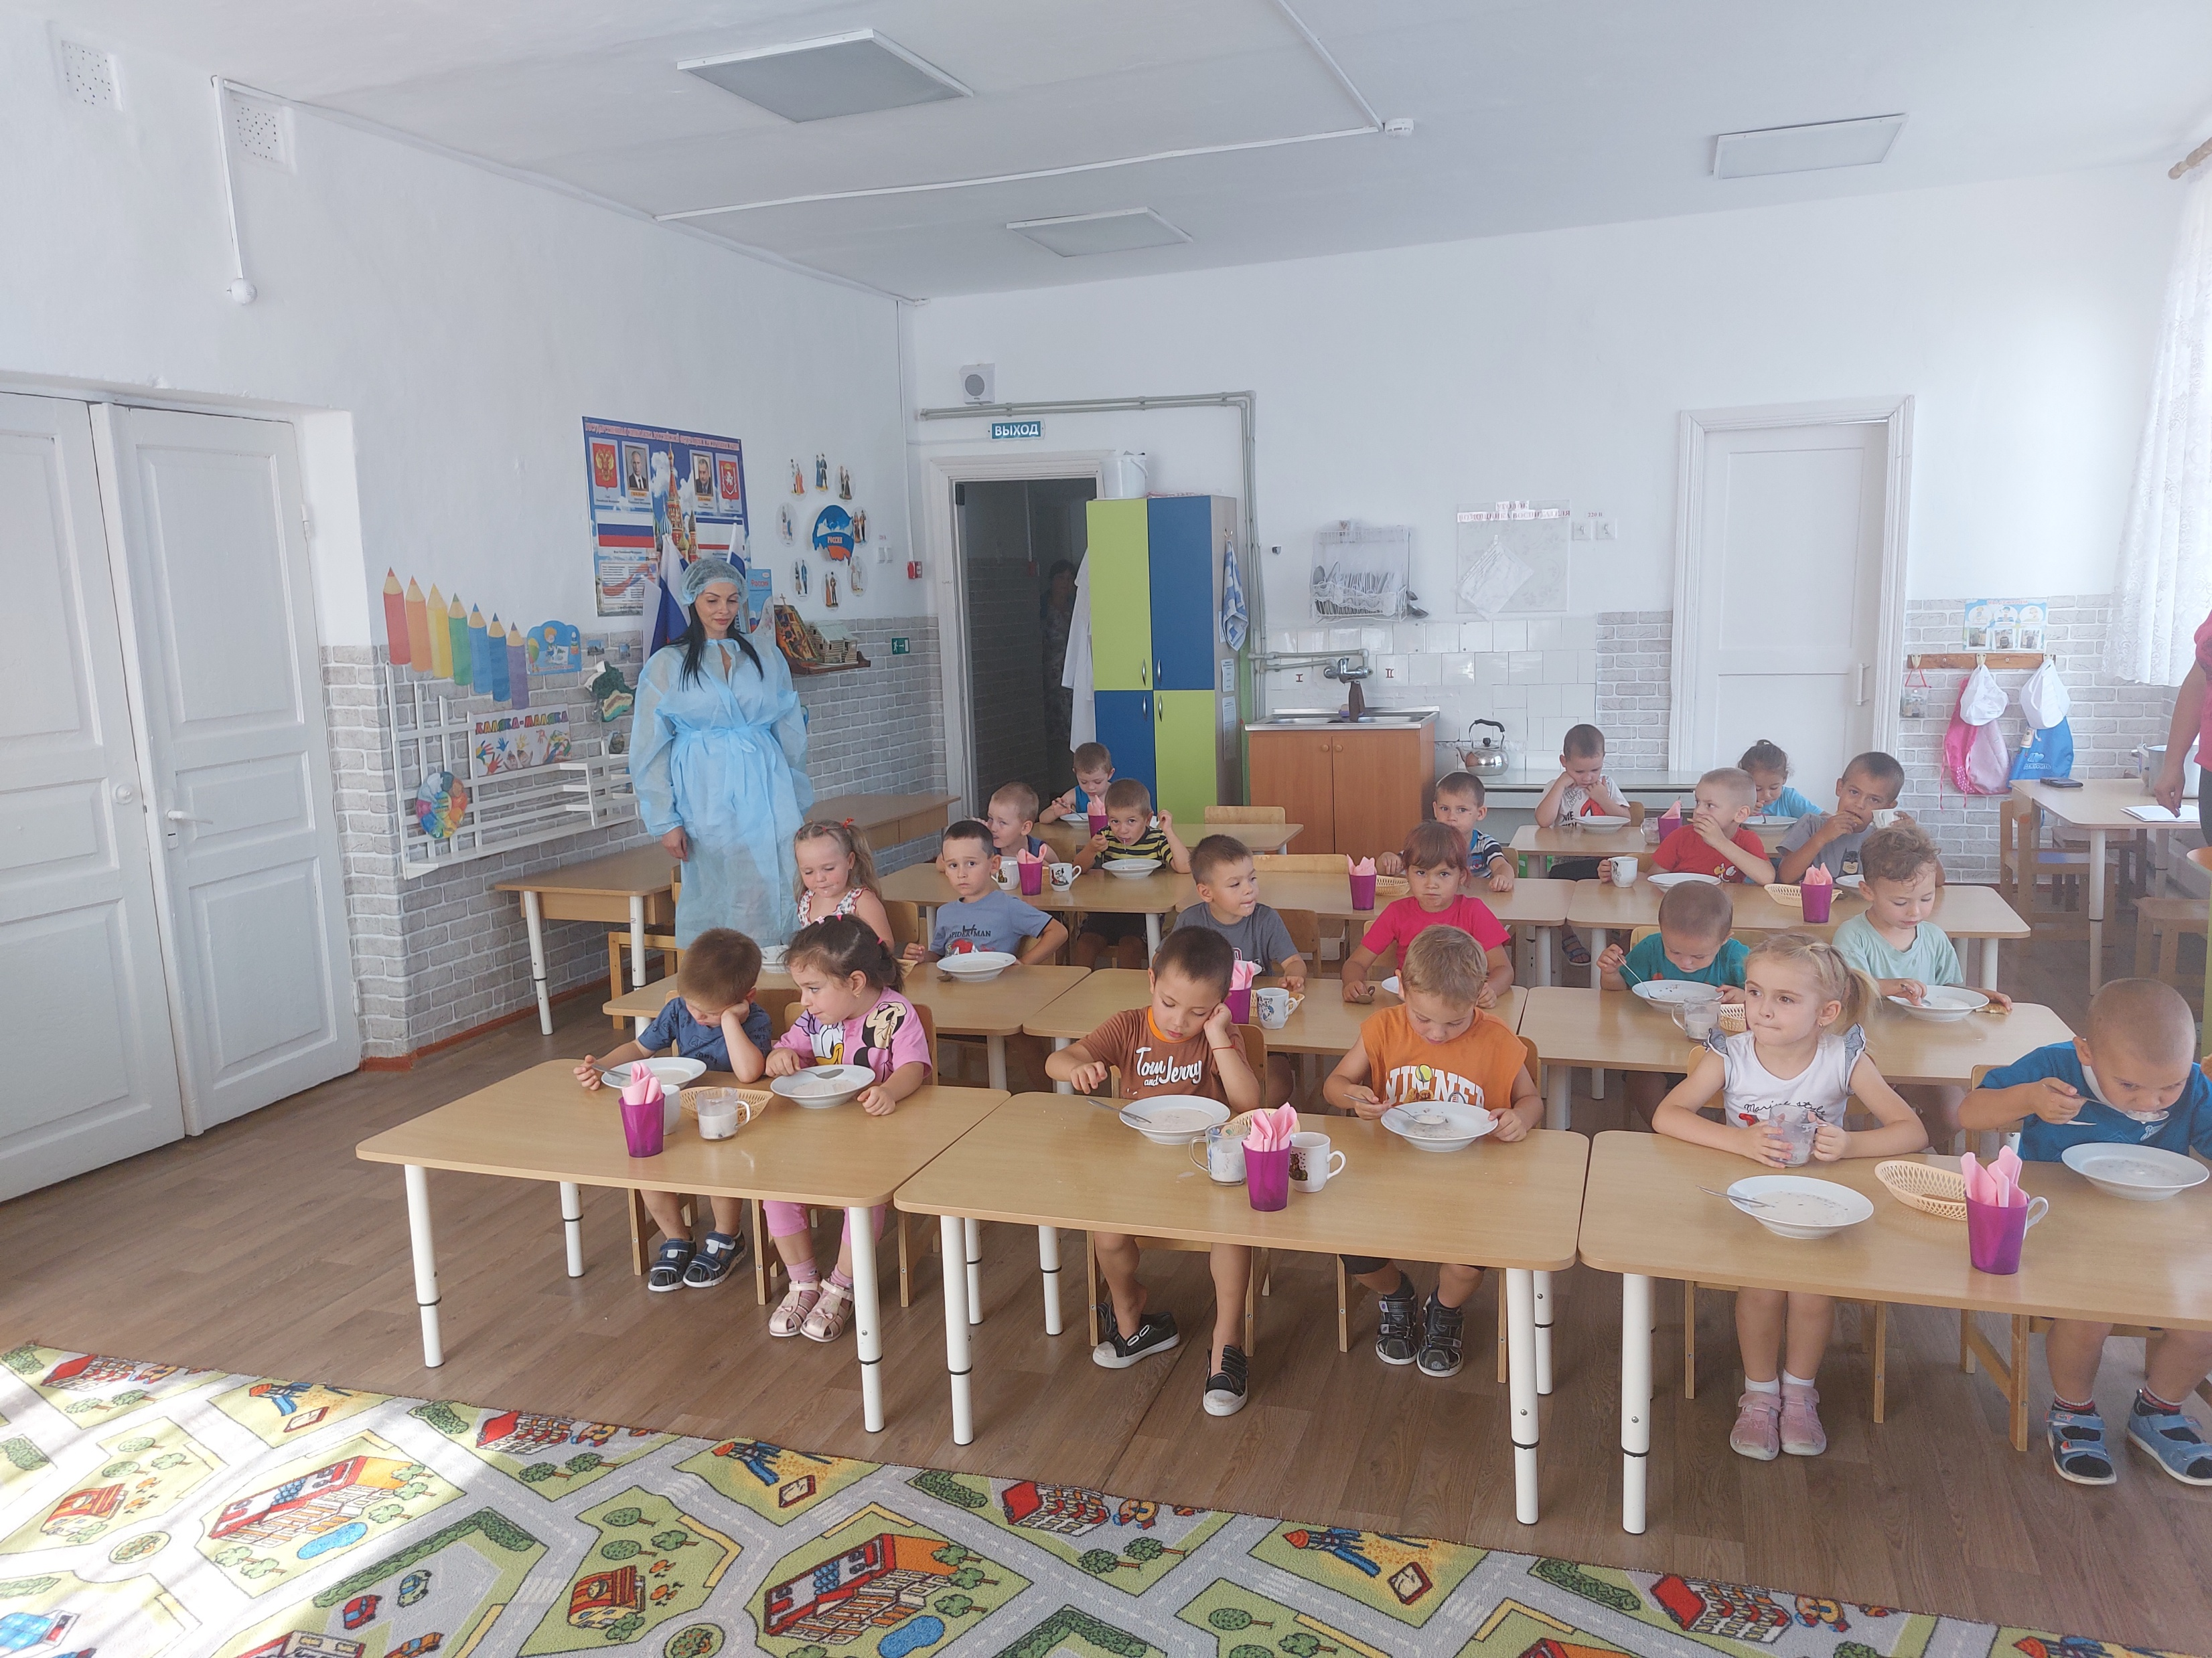
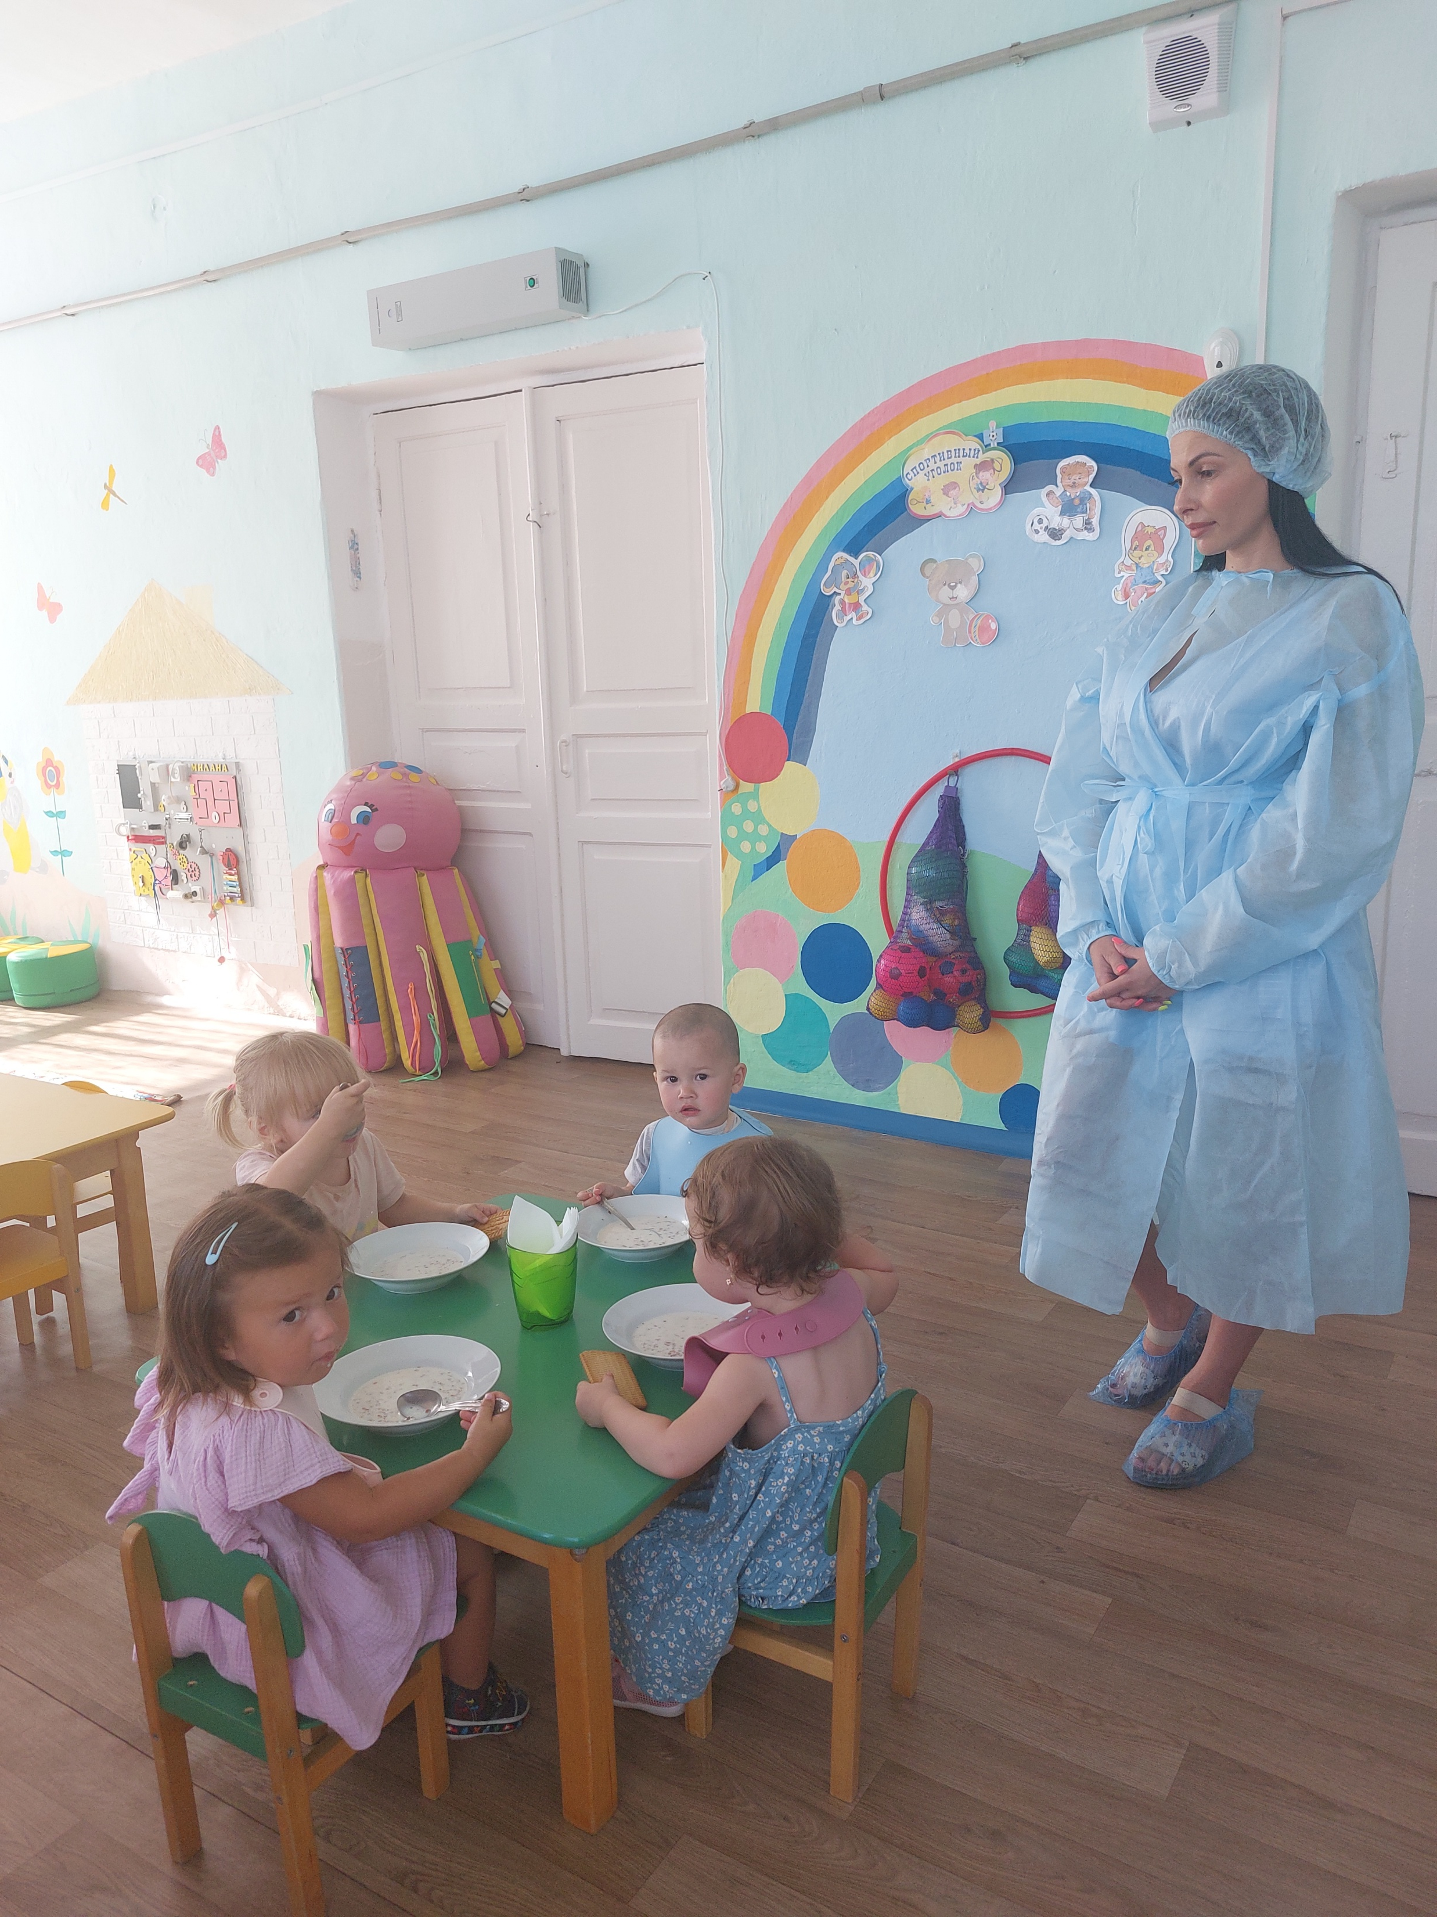
При организации питания в группах особое внимание уделялось на сервировку стола, привитие гигиенических навыков.

